Slide 1

Ⅰ) 협력사 등록 매뉴얼 01
SRM 로그인(ID/PW : GUEST)

Slide 2
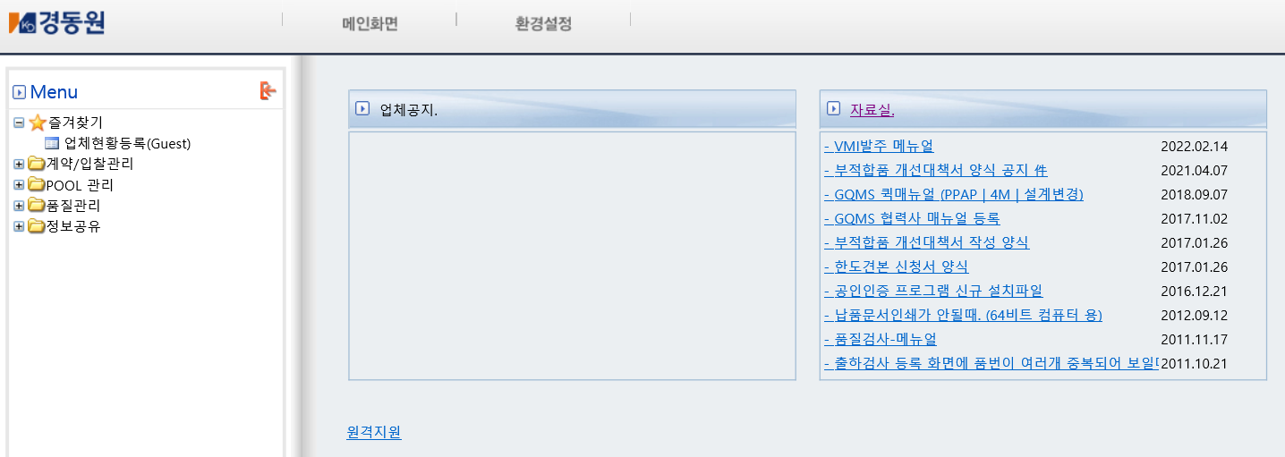
Ⅰ) 협력사 등록 매뉴얼 02
2) 왼쪽 Menu 탭의 업체현황등록(GUEST) 클릭

Slide 3
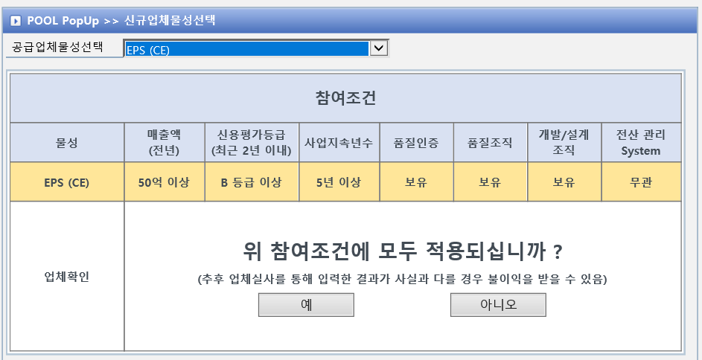
Ⅰ) 협력사 등록 매뉴얼 03
3) 제안 물성별 참여조건 확인

Slide 4
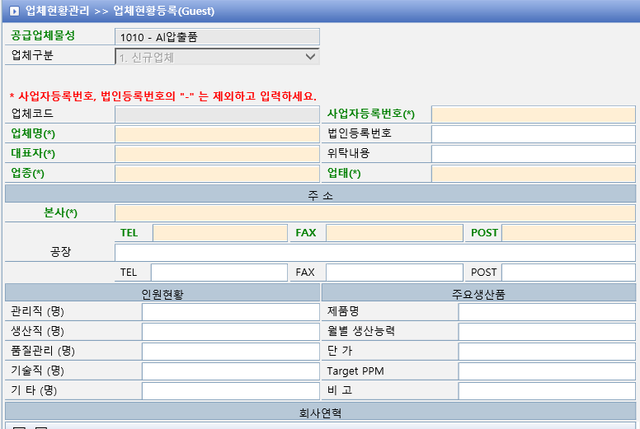
Ⅰ) 협력사 등록 매뉴얼 04
4) 협력사 정보 등록
※필수 입력 사항 : 녹색 글자

